Slide 1
資訊安全管理
Information Secure Management
吳志成 114-上學期

Slide 2
第一週
上課前聊-資訊安全
Overview/Concepts

Slide 3
危及資訊安全 1/2
一.電腦當機了/資訊系統進不去了
  發生原因:狀況很多元
    A.硬體、網路出問題
    B.軟體出問題:程式有誤、密碼管理、安裝太多不需要的軟體及套件
    C.病毒感染、駭客攻擊
  識別?/對策?
    安裝防毒軟體、USB管理
二.資料不見了
  發生原因?
  對策:
    (異地)備份

Slide 4
危及資訊安全 2/2
三.資訊外洩
  發生原因:狀況很多元
    非允可人員進入系統
    駭客、中毒、資料檔案被加密
  顧客恐慌、企業倒閉
  對策?
    權限/密碼管理、人員教育訓練
四.網站內容、資料被篡改
  發生原因?
  對策:防火牆管理、安裝防毒軟體

Slide 5
資訊安全定義(一般)
引用自wiki:
  資訊安全，意為保護資訊及資訊系統免受未經授權的進入、使用、披露、破壞、修改、檢視、記錄及銷毀。
下列三點稱為C.I.A.資安核心三要素：
  機密性（Confidentiality）:指訊息不為其他不應獲得者獲得，保障訊息在對的人、對的時間、對的裝置和對的地點上被存取，用以維護用戶資訊的保密性，
  完整性（Integrity）:指在傳輸、儲存資訊或資料的過程中，資訊或資料不被未授權的篡改。
  可用性（Availability）:簡單的說，可用性就是讓一個系統處隨時可工作狀態，資訊服務不因任何因素而中斷/停止
https://ithelp.ithome.com.tw/articles/10238953

Slide 6
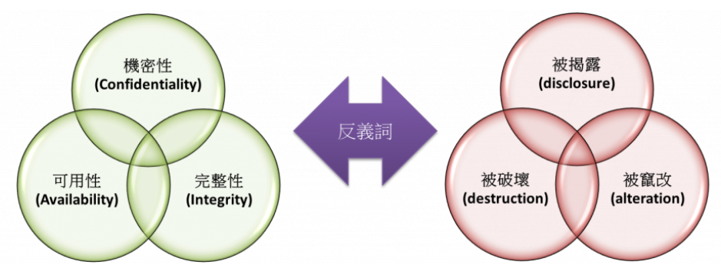
資安三要素

Slide 7
再加2項=>資訊安全五個基本要求
4.身分驗證－Authentication：
  確保使用者登入時該數位身分有合理妥當的檢驗。
5.不可否認性－Non-repudiation：
  確保無法否認於系統上完成的操作，例如數位簽章是讓寄件人無法否認這封信就是從這發出來的。
易搞混(相關字)
授權 authorization
當局/管理機構 authority

Slide 8
資訊安全定義(喜歡)
(人)對的人
(事)基於正當的理由
(時)在對的時間
(地)對的地點
(物)查閱、輸入、修改、刪除資料(物)
  Smoothly
  缺一不可
  反之亦然
  A.應該進得來的，進不來 B.不應該進來的，進來了
  都是資安事件
1.速度不如預期
2.資料是錯的
3.資料不一致
4.權限沒設好
5.該加密遮罩的沒遮
6.該LOG的沒LOG……

Slide 9
方向/作為
實體安全
防火牆、防毒軟體佈署更新管理
  防駭客及病毒
設備管理/機制
人員教育訓練
合作廠商的規範
  程式取得、關閉後門、遠端連入維護
導入ISO 27001/建置SOP
  外力稽核協助、範圍
程式寫作

Slide 10
資安策略
程式品質、
權限管控、
委外廠商管理
規定、辦法
(ISO27001)
實體安全
-
密碼學
裝置
佈署管理
人員
教育訓練、演練
Minimum Requirement，Outsourcing ，Deploy
主機、通訊設備、印表機、 USB 、手機

Slide 11
資訊安全困境/標準
ISO 27001資訊安全管理國際標準
  https://reurl.cc/1exm9Q
  政府一連串的措施
    eg.實施電子病歷的先決條件
平衡Tradeoff/中庸
  過猶不及，都不洽當
資安人員的抱怨
  資訊安全説起來重要
    做起來次要
      忙起來就不要

Slide 12
常見資訊用語
如 附件 Excel
在資訊安全管理的18週課程中
老師會將資訊常用的:
  硬體(CPU、RAM 、 CACHE 、硬碟、網路)相關的概念
  軟體(各種軟體架構、佈署)
  系統觀念(DNS 、 WINS 、防火牆、各式主機、資料庫主機,…)
  …
  幾乎都會講過一遍，不熟的、有興趣的主題
  記下來回家好生瞭解／研究
  成為領域(Domain)專家(Expert)

Slide 13
多媒體製作
程式設計
Programer
主機管理員
資訊安全
工程師
系統分析師
System Analyst
硬體工程師
韌體工程師
IT人員 Information Technology
專案經理
Project Manager
系統工程師
資料分析師
資料科學家
網路工程師
AI工程師
資訊安全
ISO27001稽核員
資料庫管理員
物聯網IOT(Internet of Thing) 、資料視覺化power BI、遊戲Game 、機器人Robot、VR、AR、MR 、XR 、雲端運算Cloud Computing 、大數據分析Big Data Analysis、資料探勘Data Mining、無人駕駛、無人機drone/unmanned 、通訊Communication

